Slide 1
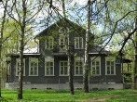
Презентация к уроку литературного чтения для 3 класса по УМК 2100
К. Паустовский
«Мой дом»
Подготовила Хоменко В.Г.
Учитель начальных классов
ГБОУ гимназии 446
2012г.

Slide 2
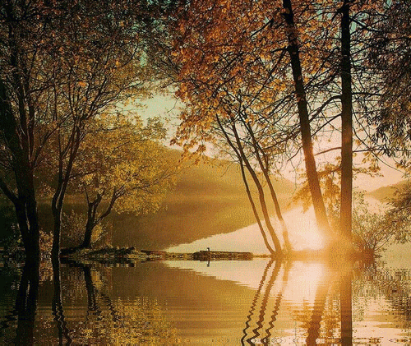
Времена года. Ноябрь. Пётр Ильич Чайковский
Золотая осень. Василий Поленов

Slide 3
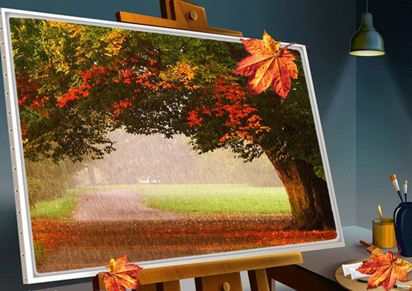
Художники, музыканты, писатели- используют свои секреты
для передачи красоты нашей природы.

Slide 4
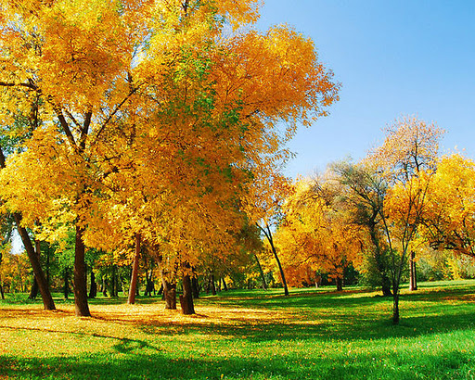
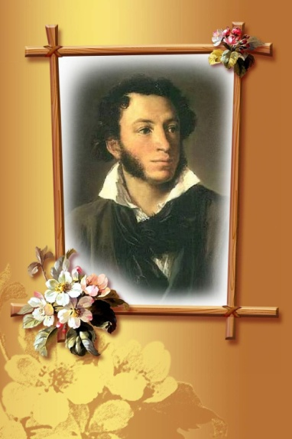
Унылая пора! Очей очарованье! Приятна мне твоя прощальная краса — Люблю я пышное природы увяданье, В багрец и в золото одетые леса, В их сенях ветра шум и свежее дыханье, И мглой волнистою покрыты небеса, И редкий солнца луч, и первые морозы, И отдаленные седой зимы угрозы.
А.С. Пушкин

Slide 5
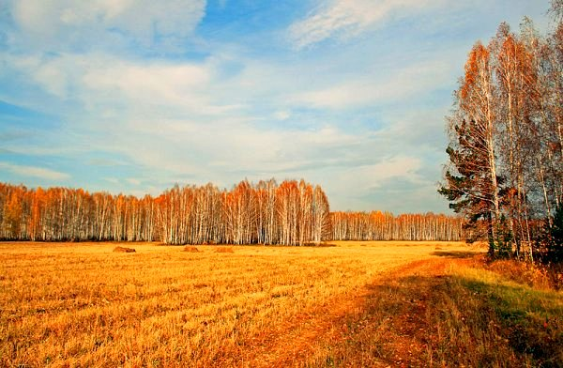
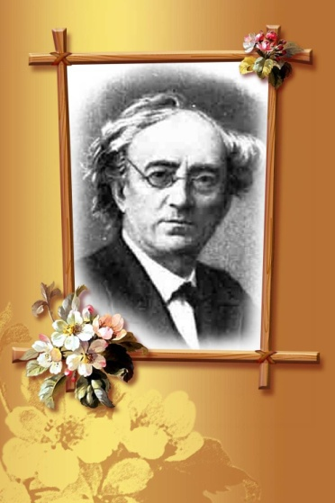
Есть в осени первоначальной Короткая, но дивная пора — Весь день стоит как бы хрустальный, И лучезарны вечера... Пустеет воздух, птиц не слышно боле, Но далеко еще до первых зимних бурь И льется чистая и теплая лазурь На отдыхающее поле...
Ф. Тютчев

Slide 6
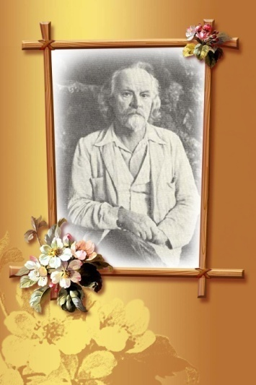
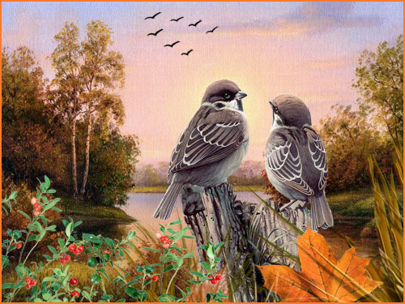
Осень
Поспевает брусника, Стали дни холоднее, И от птичьего крика В сердце стало грустнее. Стаи птиц улетают Прочь, за синее море. Все деревья блистают В разноцветном уборе. Солнце реже смеется, Нет в цветах благовонья. Скоро Осень проснется И заплачет спросонья. Константин Бальмонт

Slide 7
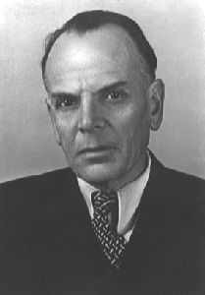
ПАУСТОВСКИЙ КОНСТАНТИН ГЕОРГИЕВИЧ (1892-1968)
«Учитесь у героев книг любить нашу землю — ее поля и леса, ее города и заводы, ее небо, ее реки, ее язык и искусство».

Slide 8
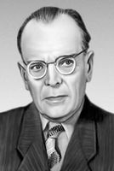
Константин Георгиевич
Паустовский
«Мой дом».
Рассказ

Slide 9
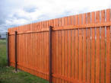
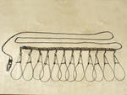
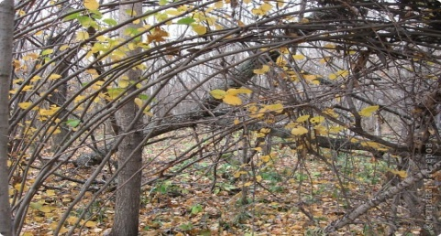
Словарная работа.
Обшитая серым тёсом
досками
Частокол
забор, где колья или доски расположены близко друг к другу – часто, а щели между ними узкие.
Западня
ловушка.
Берут дом в осаду
т. е. окружают его со всех сторон.
Кукан с рыбой
бечёвка, на которую нанизывают пойманную рыбу
Вцепиться мертвой хваткой
со всей силы
Застигнутые врасплох
неожиданно, внезапно
Облетающий сад

Slide 11
Самостоятельное чтение
1.Прочитайте 2часть рассказа. Разбейте её на картины.
2.Составьте план.
1.Беседка в глубине сада.
2.Ночной осенний дождь.
3.Туманный рассвет и бодрящий душ.
4.Песня сверчка.
5.Уход на рассвете.
6.Затерянность в огромном мире.

Slide 12
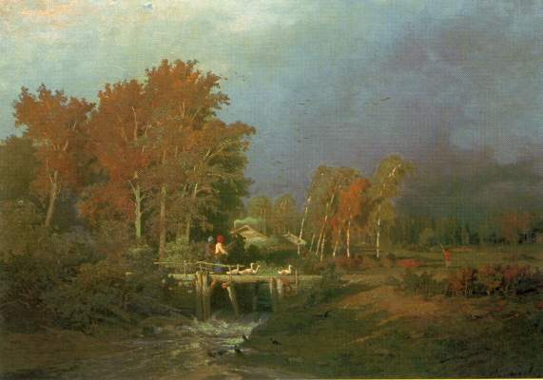
«Чем угрюмее были тучи, волочившие по земле мокрые, обтрёпанные подолы, чем холоднее дожди, тем свежее становилось на сердце, тем легче, как бы самим по себе , ложились на бумаге слова». К. Паустовский
Ф.А.Васильев. «Перед дождем

Slide 13
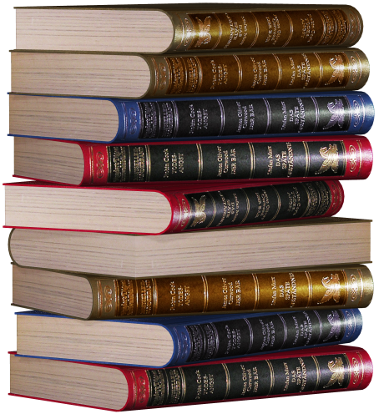
Домашнее задание:
1.Подобрать музыкальное сопровождение к рассказу.
2.Нарисовать иллюстрацию к картине, которая вас особенно впечатлила.
3.Выписать на страничку «Осень» цитаты, которые вам очень понравились.
4.Учащиеся 2 колонки готовят пересказ 2 части по плану (6 человек по одному фрагменту)
5.Всему классу подготовить выразительное чтение рассказа.

